Slide 1
全国计算机技术与软件专业技术资格（水平）考试
《计算题基础》
综合计算2
— 讲师:薛大龙博士

Slide 2
讲 师 简 介
北京理工大学博士、多所大学客座教授
工信部中国智库专家、北京市评标专家
多次参与全国计算机技术与软件专业技术资格(水平)考
试的命题与阅卷
全国计算机技术与软件专业技术资格(水平)考试辅导用书
编委会主任，以第一作者主编正式出版书籍超过60本
多次受邀为中共中央党校、国家各大部委、大型国企、 上市公司授课。企业内训超过1000多家，公开课600多次
作为规则制订者非常熟悉命题要求、命题形式、命题难度、 命题深度、命题重点及判卷标准等。

Slide 3
2017年5月中级真题
试题一
阅读下列说明，回答问题1至问题3，将解答填入答题纸的对应栏内。
【说明】
A公司想要升级其数据中心的安防系统，经过详细的可行性分析及项目评估后，决定通过公开招标的方式进行采购。某系统集成商B公司要求在投标前按照项目实际情况进行综合评估后才能做出投标决策。B公司规定：评估分数（按满分为100分进行归一化后的得分）必须在70分以上的投标项目才具有投标资格。于是B公司项目负责人张工在购买标书后，综合考虑竞争对手、项目业务与技术等因素，编制了如下评估表：

Slide 4
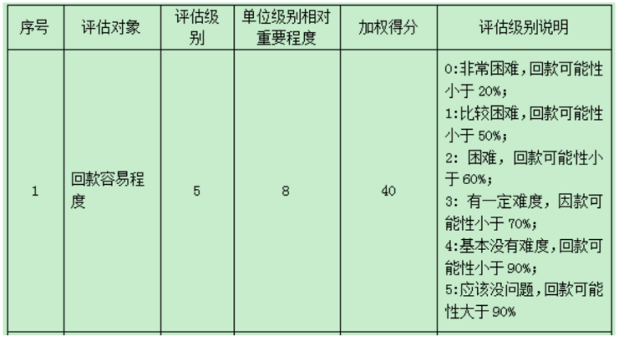
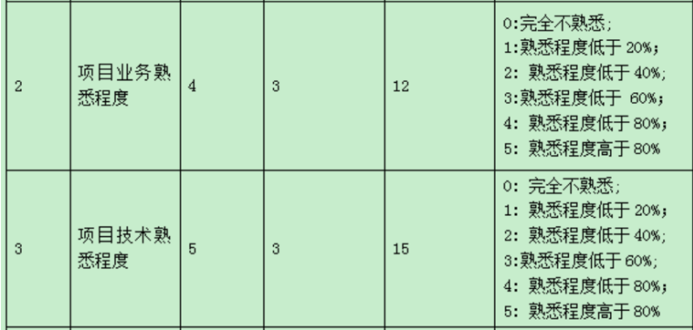

Slide 5
【问题1】（6分）
综合上述案例，请帮助项目经理张工计算该项目的评估结果（包括合计得分和归一化结果）。

Slide 6
【问题2】（4分）
基于以上案例，如果你是B公司管理层领导，对于该项目，是决定投标还是放弃投标？为什么？
【问题3】（8分）
请指出项目论证应包括哪几个方面？

Slide 7
参考答案：
【问题1】（6分）
合计得分：40+12+15+16=83分；
归一化结果：100*83/5*（8+3+3+8）=75.45分
注意：本题需采用归一化评估结果的公式计算，归一化结果的含义可以理解为：综合成本评估结果在百分制评价体系中对应的评价分数。
公式如下：

Slide 8
【问题2】（4分）
决定投标。根据B公司规定，归一化后的得分必须在70分以上的投标项目才具有投标资格，该项目归一化结果为75分，满足投标要求。
【问题3】（8分）
（1）项目运行环境评价；
（2）项目技术评价；
（3）项目财务评价；
（4）项目国民经济评价；
（5）项目环境评价；
（6）项目社会影响评价；
（7）项目不确定性和风险评价；
（8）项目综合评价等。

Slide 9
试题二
阅读下列说明，回答问题1至问题4，将解答填入答题纸的对应栏内。
【说明】
某项目细分为A、B、C、D、E、F、G、H共八个模块，而且各个模块之间的依赖关系和持续时间如下表所示：

Slide 10
【问题1】（4分）
计算该活动的关键路径和项目的总工期
【问题2】（8分）
（1）计算活动B、C、D的总体时差
（2）计算活动B、C、D的自由时差
（3）计算活动D、G的最迟开始时间
【问题3】（5分）
如果活动G今早开始，但工期拖延了5天，则该项目的工期会拖延多少天？请说明理由。

Slide 11
【问题4】（5分）
请简要说明什么是接驳缓冲和项目缓冲。如果采取关键链法对该项目进行进度管理，则接驳缓冲应该设置在哪里？
参考答案：
【问题1】
关键路径为：A-C-E-H，总工期28天。

Slide 12
【问题2】
（1）B的总时差为3，C的总时差为0，D的总时差为4。
（2）B的自由时差为3，C的自由时差为0，D的自由时差为0。
（3）D最迟第10天开始，第13天结束；G的最迟第14天开始，第19天结束。
【问题3】
工期会拖延一天 。因为G的总时差为4，延误了5天，会影响总工期1天。

Slide 13
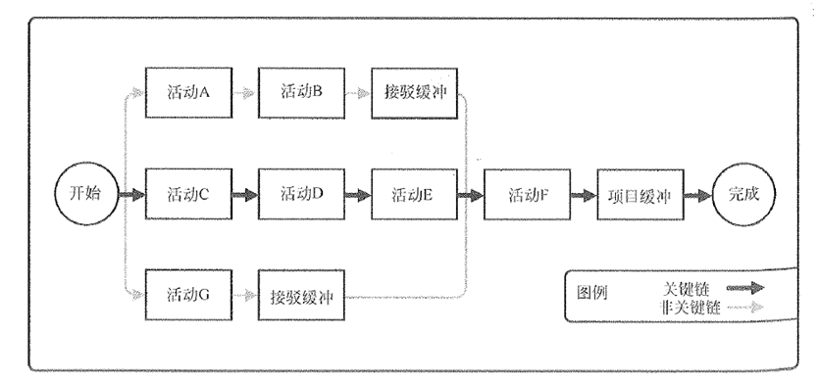
【问题4】
项目缓冲是用来保证项目不因关键链的延误而延误。
接驳缓冲是用来保护关键链不受非关键链延误的影响。
接驳缓冲放在非关键链与关键链的接合点。

Slide 14
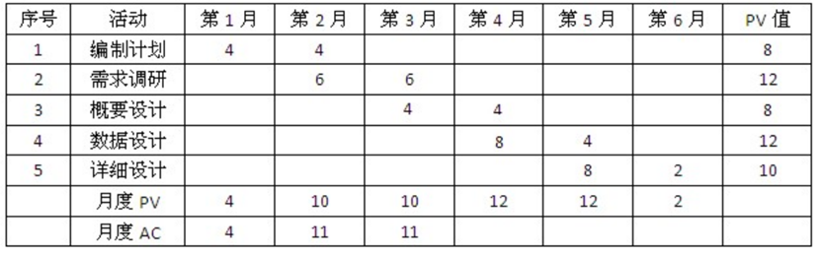
2017年5月高级真题
试题一
阅读下列说明，回答问题1至问题4，将解答填入答题纸的对应栏内。
【说明】
某项目工期为6个月，该项目的项目经理在第3个月末对项目进行了中期检查，检查结果表明完成了计划进度的90%，相关情况见下表（单位：万元），表中活动之间存在F-S关系。

Slide 15
【问题1】（8分）
计算中期检查时项目的CPI、CV和SV，以及“概要设计”活动的EV和SPI。
【问题2】（4分）
如果按照当前的绩效，计算项目的ETC和EAC。
【问题3】（8分）
请对该项目目前的进展情况作出评价。如果公司规定，在项目中期评审中，项目的进度绩效指标和成本绩效指标在计划值的正负10%即为正常，则该项目是否需要采取纠正措施？如需要，请说明可采取哪些纠正措施进行成本控制；如不需要，请说明理由。

Slide 16
【问题4】（5分）
结合本案例，判断下列选项的正误（填写在答题纸的对应栏内，正确的选项填写“√”，错误的选项填写“×”）：
（1）应急储备是包含在成本基准内的一部分预算，用来应对已经接受的已识别风险，并已经制定应急或减轻措施的已识别风险。（）
（2）管理储备主要应对项目的“已知—未知”风险，是为了管理控制的目的而特别留出的项目预算。（）
（3）管理储备是项目成本基准的有机组成部分，不需要高层管理者审批就可以使用。（）

Slide 17
（4）成本基准就是项目的总预算，不需要按照项目工作分解结构和项目生命周期进行分解。（）
（5）成本管理过程及其使用的工具和技术会因应用领域的不同而变化，一般在项目生命期定义过程中对此进行选择。（）
参考答案：
【问题1】（8分）
项目的：CPI=EV/AC=24*0.9/26=0.83；
CV=EV-AC=21.6-26=-4.4；
SV=EV-PV=21.6-24=-2.4；
概要设计活动的：EV=21.6-8-12=1.6；
SPI=EV/PV=1.6/4=0.4。

Slide 18
【问题2】（4分）
“按照当前绩效”说明当前的偏差是典型的，因此，ETC=（BAC-EV）
/CPI=50-21.6/0.83=34.22；
EAC=ETC+AC=34.22+26=60.22 。
【问题3】（8分）
项目的CPI=0.83，SPI=0.9，按照题干要求，项目进度正常，成本落后，需要采取成本纠正措施。
可采取的成本纠正措施有：
（1）识别可能引起项目成本基准计划发生变动的因素，并对这些因素施加影响，以保证该变化朝着有利的方向发展。
（2）以工作包为单位，监督成本的实施情况，发现实际成本与预算成本之间的偏差，查找出产生偏差的原因，做好实际成本的分析评估工作。

Slide 19
（3）对发生成本偏差的工作包实施管理，有针对性地采取纠正措施，必要时可以根据实际情况对项目成本基准计划进行适当地调整和修改，同时要确保所有的相关变更都准确地记录在成本基准计划中。
（4）将核准的成本变更和调整后的成本基准计划通知项目的相关人员。
（5）防止不正确的、不合适的或未授权的项目变更所发生的费用被列入项目成本预算。
（6）在进行成本控制的同时，应该与项目范围变更、进度计划变更、质量控制等紧密结合，防止因单纯控制成本而引起项目范围、进度和质量方面的问题，甚至出现无法接受的风险。
【问题4】（5分）
√×××√

Slide 20

谢谢大家

